Slide 1
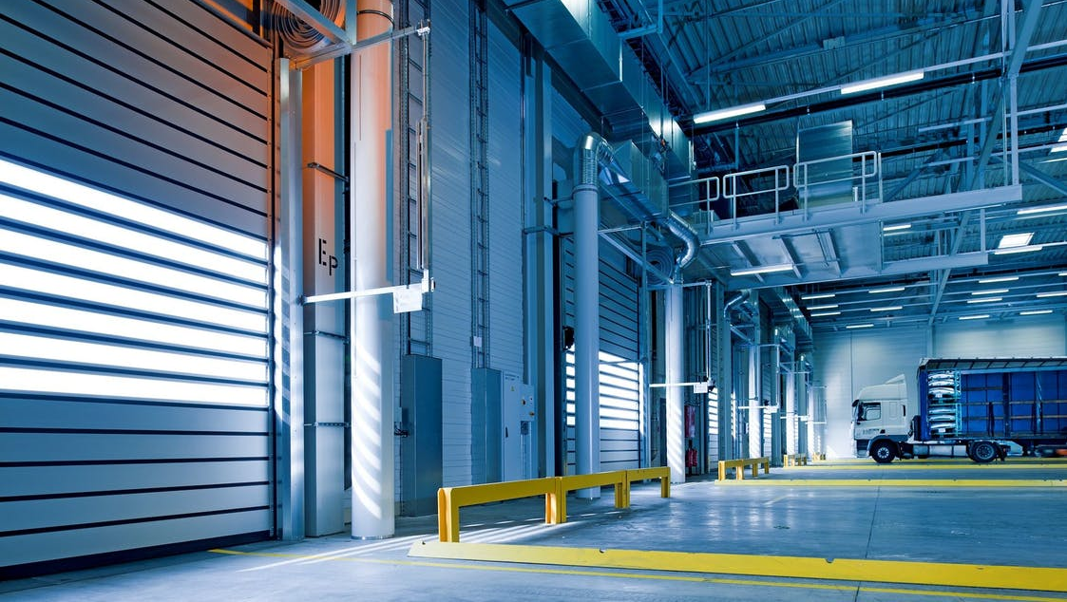
物料搬运与叉车安全规则

Slide 2

目录 CONTENTS
1
培训纪律一般要求
2
法律法规举例
3
相关常见事故与分析
4
安全规则

Slide 3

PART 03
相关常见事故与分析

Slide 4
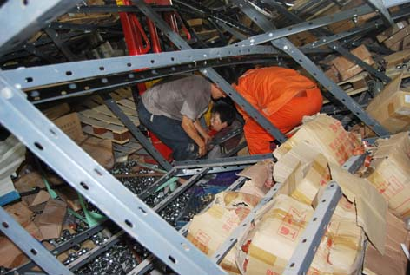
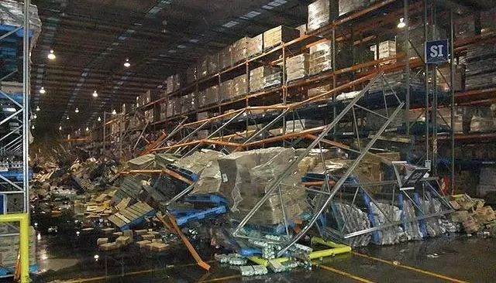
相关常见事故与分析
常见事故一：货物倒塌

Slide 5
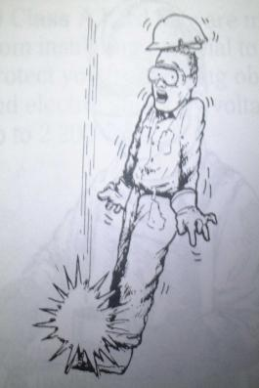
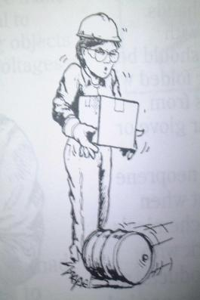
相关常见事故与分析
常见事故二：搬物掉落砸伤
当心砸伤
当心砸伤

Slide 6



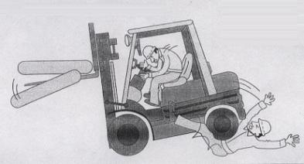
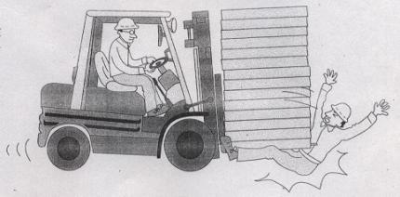
相关常见事故与分析
常见事故三：车辆、载物撞击、辗压
视线不良

Slide 7
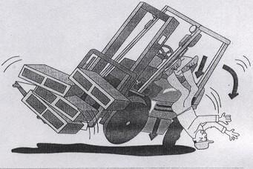
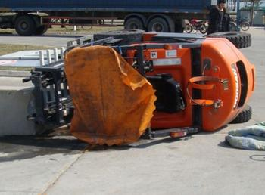
相关常见事故与分析
常见事故四：车辆侧翻倾覆

Slide 8
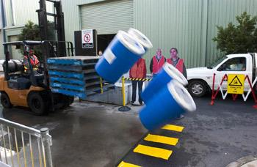
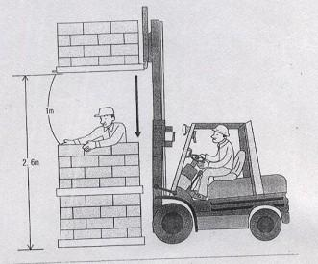
相关常见事故与分析
常见事故五：载货掉落

Slide 9
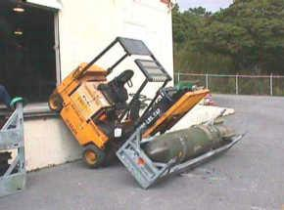
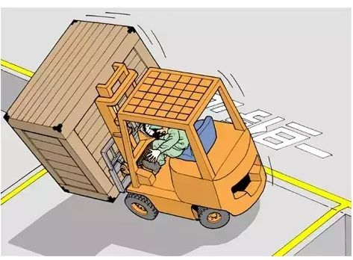
相关常见事故与分析
常见事故六：货台/临边掉落
车速过快，车辆撞击、碾压或倾覆、环境风险

Slide 10
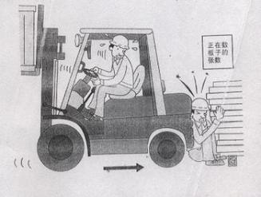
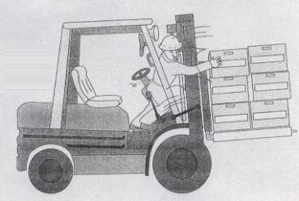
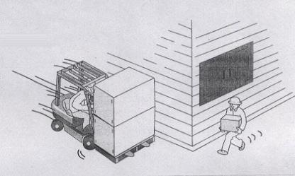
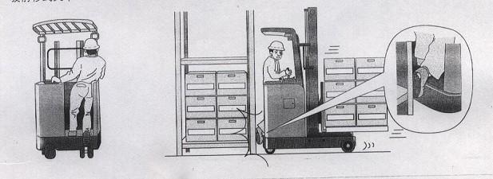
相关常见事故与分析
常见事故七：载物/车辆挤压
视线不良

Slide 11
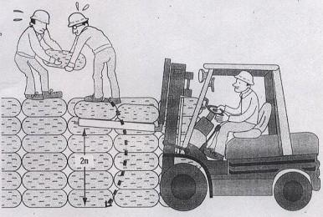
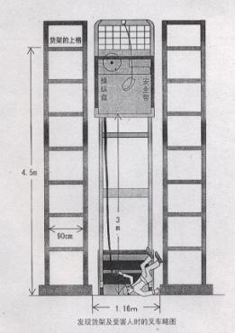
相关常见事故与分析
常见事故八：举升坠落
高处坠落

Slide 12
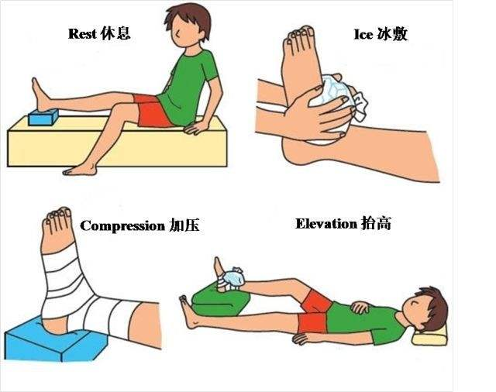

相关常见事故与分析
常见事故九：肌肉拉伤
姿势不当，肌肉拉伤

